Slide 1
高三化学第一轮复习
钠及其化合物
第一课时
钠及其化合物

Slide 2
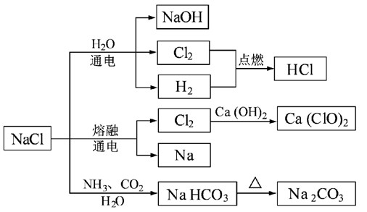
（江苏2011）9．NaCl是一种化工原料，可以制备一系列物质（见图4）。下列说法正确的是
A．25℃，NaHCO3在水中的溶解度比Na2CO3的大
B．石灰乳与Cl2的反应中，Cl2既是氧化剂，又是还原剂
C．常温下干燥的Cl2能用钢瓶贮存，所以Cl2不与铁反应
D．图4所示转化反应都是氧化还原反应

Slide 3
一、钠的性质
1.钠的物理性质
钠是质软,银白色,易传热导电，熔点低
比水轻的固体。少量钠保存在煤油里。
药品保存问题：
1.根据药品的性质选择是否密闭。密闭的方法常采用
试剂瓶用塞、水封、油封等。
2.瓶的选择：集气瓶、广口瓶、细口瓶、棕色瓶、滴瓶等。
3.塞的选择：胶塞、玻璃塞等
4.特殊物质的保存方法:液溴、白磷、碱液、氢氟酸、浓硝酸等

Slide 4
2.钠的化学性质
⑴钠与某些非金属单质的反应
⑵钠与水的反应
⑶钠与酸的反应
⑷钠与盐的反应
⑸钠与某些有机物的反应

Slide 5
⑴钠与某些非金属单质的反应
返回
1、与氧气反应
4Na+O₂=2Na₂O（白色固体） 2Na+O₂ ==Na₂O₂（淡黄色固体）
实验说明：
①将新切开的钠在空气中加热，钠的新切面由光亮的银白色逐渐变暗，生成白色氧化钠，继续加热则发生燃烧，生成淡黄色过氧化钠，均为放热反应；同时可知Na₂O₂比Na₂O稳定。
②反应过程中可能产生黑烟，这是煤油没有擦干的缘故。
③钠的活泼性可知其不能保存在空气中，应该保存在煤油中，同时自然界中钠只能以化合态存在于各种盐中。
④碱金属的氧化，条件不同，产物不同。
2、与其他非金属反应
2Na + S ==Na₂S（现象：爆炸）
2Na + Cl₂ ==2NaCl（现象：Na燃烧，黄色火焰，产生白烟）
点燃
研磨
点燃

Slide 6
⑵钠与水的反应
返回
2Na+2H₂O=2NaOH+H₂↑ 2Na+2H₂O=2Na⁺+ 2OH⁻ +H₂ ↑
实验注意：
切割钠不能太多，否则可能燃烧爆炸产生危险。
实验现象解释：
①浮：钠的密度比水小，投入水中后会浮于水面上；
②气：钠与水剧烈反应产生氢气；
③球：钠的熔点低，且与水反应放热，故而熔成小球；
④游：钠与水接触部位反应产生气体，使小球受力不均四处游动；
⑤声：由于气体、小球、水相互撞击而发出“嘶嘶”的声音；
⑥红：反应生成NaOH，显强碱性，使酚酞变红。
实验引申：
①钠着火不能用水、CO₂、CCl₄、泡沫灭火器等灭火，一般用沙土覆盖。
②钠保存在煤油中的原因：
a.钠易与空气中的O₂反应； b.钠易与H₂O反应；
c.钠不与煤油反应，且密度比煤油大，沉于煤油底部隔绝空气
注意：钠不能保存在CCl₄及酒精中，因为酒精会和钠反应，CCl₄密度比钠大。

Slide 7
返回
⑶钠与某些酸的反应
2Na+2HCl=2NaCl + H₂↑ 2Na+2H⁺ = 2Na⁺ + H₂↑
实验说明：
①钠与水反应的实质是和水电离出来的H⁺反应，而酸中的H⁺更多，故钠与酸的反应比与水的反应剧烈。
②钠过量则继续和水反应，所以反应后的溶液可以呈酸性、中性、碱性。

Slide 8
⑷钠与某些盐的反应
A、与NaCl、K₂SO₄等一类稀溶液反应
实质：钠与水反应
现象：浮、熔、游、响
B、与NaCl、K₂SO₄等饱和溶液反应
实质：钠与水反应，同时NaCl或K₂SO₄从饱和溶液中析出
现象：浮、熔、游、响、浑浊
C、与NaHSO₄等一类溶液反应
实质：钠与盐电离出的氢离子反应
2Na + 2H⁺ === 2Na⁺ + H₂↑
现象：浮、熔、游、响

Slide 9

返回
D、与CuSO_{4、}FeCl₃等一类溶液反应
实质：钠与水反应后，生成的氢氧化钠与溶液中的盐反应
2Na + 2H₂O + CuSO₄ == Cu(OH)₂ ↓ + Na₂SO₄+ H₂ ↑
现象：浮、熔、游、响、蓝色沉淀
练习：写出钠与氯化铁溶液反应的化学方程式及离子方程式
钠在水溶液中的反应小结：
有酸H⁺为先，无酸H₂O为先
E、与熔融盐的反应
一般符合活动性强的置换活动性弱的。比如制备某些金属Ti等。

Slide 10
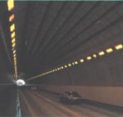
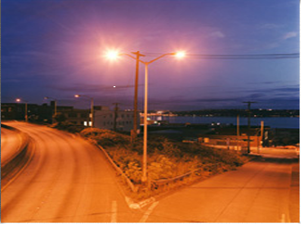
3.钠的存在、制备和用途。
存在：
只以化合态存在
电解
制备：
2NaCl===2Na＋Cl₂↑
熔融
用途：
(1)制Na₂O₂
(2)制Na-K合金，原子反应堆导热剂
(3)高压钠灯
(4)还原贵金属
（和氧气反应）
钠灯
（钠的导热性）
（黄光射程远，透雾力强）
（钠具有强还原性）

Slide 11
二、钠的氧化物
Na₂O与Na₂O₂的十大差异：
1.颜色差异： Na₂O为白色固体， Na₂O₂为淡黄色固体
2.结构差异： Na₂O和Na₂O₂都为离子化合物，但Na₂O中含有O²⁻，而Na₂O₂中含有O₂²⁻，过氧根离子。
3.氧元素价态差异：
4.稳定性差异： Na₂O不稳定，能继续与氧气反应生成Na₂O₂，Na₂O₂比较稳定。

Slide 12
5.属类差异： Na₂O属于碱性氧化物，，Na₂O₂为复杂氧化物，过氧化物。
6.化学性质差异：
①与水反应：Na₂O+H₂O=2NaOH
2Na₂O₂+2H₂O=4NaOH+O₂↑（标方向、数目）
②与CO₂反应：Na₂O+CO₂=Na₂CO₃
2Na₂O₂+2CO₂=2Na₂CO₃+O₂↑
③与酸的反应： Na₂O+2HCl=2NaCl+H₂O
2Na₂O₂+4HCl=4NaCl+2H₂O+O₂↑
对比以上反应，主要有二方面差异：
①反应产物差异，Na₂O₂参加的反应中有O₂产生；
②反应类型差异， Na₂O参与的反应为非氧化还原反应。

Slide 13
7.氧化还原差异： Na₂O一般不表现氧化性，但有一定还原性如： 2Na₂O+O₂=2Na₂O₂；Na₂O₂主要表现氧化性（也就是H₂O₂的氧化性）由于过氧化钠有强氧化性，熔融时遇到棉花、碳粉或铝粉会发生爆炸，所以应小心使用。注意过氧化钠与氯化亚铁，氢硫酸，亚硫酸钠等的反应。
8.漂白作用的差异： Na₂O无漂白作用， Na₂O₂是漂白剂，能漂白织物、麦秆、羽毛、品红、酚酞等。
9.制法差异：金属钠常温下跟空气里的氧气反应生成 Na₂O钠在空气中受热后燃烧生成 Na₂O₂。
10.用途差异： Na₂O用途不广泛， Na₂O₂用途比较广泛，可做供氧剂、漂白剂、杀菌剂、消毒剂等。

Slide 14
三、钠的碳酸盐和碳酸氢盐
1.俗名差异：Na₂CO₃俗名纯碱、苏打、洗涤碱、天然碱等；NaHCO₃俗名小苏打。
2.溶解性差异：二者均溶解于水，但Na₂CO₃的溶解度大于NaHCO₃的。
问题：往饱和氢氧化钠溶液、饱和Na₂CO₃溶液中通入过量CO₂后有什么现象？原因？
3.水解程度差异：二者均为弱酸盐，水解使溶液显碱性，但Na₂CO₃水解程度大于NaHCO₃的。水解原理应用如泡沫灭火剂、去油污等。

Slide 15
4.热稳定性差异：Na₂CO₃很稳定，一般不分解；NaHCO₃不稳定，受热分解。
5.与酸反应速率差异：二者都能与酸反应 Na₂CO₃+2HCl=2NaCl+H₂O+CO₂↑
NaHCO₃+HCl=NaCl+H₂O+CO₂↑
从反应过程看：CO₃²⁻→HCO₃⁻→H₂CO₃→H₂O+CO₂因此跟相同浓度的强酸反应产生CO₂的速率NaHCO₃大于Na₂CO₃的。因此泡沫灭火剂常用NaHCO₃。
6.与碱反应差异：Na₂CO₃不能与碱发生中和反应，NaHCO₃中含有没完全中和的H⁺，故能继续与碱反应。HCO₃⁻+OH⁻= CO₃²⁻+H₂O

Slide 16
7.与石灰水等溶液反应差异：它们均能与石灰水、Ba（OH）₂溶液反应，现象相同，但反应产物有差异， NaHCO₃与石灰水、 Ba（OH）₂溶液还涉及量的问题
8.与CaCl₂或BaCl₂等溶液的反应差异：分别向Na₂CO₃和NaHCO₃的溶液中加入CaCl₂或BaCl₂溶液， Na₂CO₃溶液产生沉淀，但NaHCO₃很难产生沉淀。
故常用加入与CaCl₂或BaCl₂等溶液的方法鉴别Na₂CO₃和NaHCO₃
9.用途差异：Na₂CO₃广泛用于玻璃、制皂、造纸、纺织等工业及生活中的洗涤剂；NaHCO₃用于泡沫灭火剂、发酵粉及医疗上中和胃酸过多。

Slide 17
碳酸钠与碳酸氢钠的鉴别：
1、利用热稳定性不同；分别加热少量固体，若发生分解反应，将产生的气体通入澄清石灰水中，石灰水变浑浊的是碳酸氢钠，另一个是碳酸钠。
2、利用和酸反应的速率不同：分别取一定量的固体，加入等浓度等体积的盐酸，反应快，产生气体相应多的是碳酸氢钠，另一个是碳酸钠。
3、利用阴离子不同：分别取其稀溶液，滴加氯化钡稀溶液或氯化钙溶液，产生沉淀的为碳酸钠，另一是碳酸氢钠。
4、利用溶液的酸碱性：测其稀溶液（0.1mol／L）的PH值，碳酸钠溶液的PH在12左右，而碳酸氢钠溶液的PH在8左右。

Slide 18
补充知识1 工业制纯碱的方法—候德榜制碱法：
基本原理：利用NaHCO₃在常见可溶盐中溶解度较小
的特点。先制得NaHCO₃，再加热分解制得Na₂CO₃
通入足量NH₃
基本步骤：制得饱和食盐水
通入足量CO₂
得饱和氨盐水
析出NaHCO₃晶体
基本反应：
2NH₃+CO₂+H₂O=NH₄HCO₃
NH₃+CO₂+H₂O=NH₄⁺+HCO₃⁻
总反应：
NH₃+H₂O+CO₂+NaCl=NH₄Cl+NaHCO₃↓
△
2NaHCO₃
Na₂CO₃＋CO₂↑+H₂O

Slide 19
四、氢氧化钠
⑴俗名：烧碱、火碱、苛性钠
⑵物理性质：易潮解、具有强腐蚀性的白色固体
⑶化学性质：
①具有碱的通性：与酸碱指示剂、酸性氧化物、两性氧化物及两性氢氧化物、酸、盐（正盐和酸式盐）反应
（与盐反应,如:NH₄⁺、Al³⁺、HSO₃⁻、HCO₃⁻、H₂PO₄⁻）
②与某些非金属单质反应：P、X₂、S、Si等
③与有机物反应：苯酚、羧酸、氨基酸反应；
卤代烃的水解、消去反应；酯的水解（皂化反应）

Slide 20
⑷NaOH的保存：
①NaOH固体：密封（防止其吸水和二氧化碳气体）
②NaOH溶液：瓶口用橡皮塞而不用玻璃塞——碱腐蚀玻璃 2NaOH＋SiO₂＝Na₂SiO₃＋H₂O
⑸NaOH固体的称量：将其放在烧杯(或表面皿)内，快速称量。
⑹氢氧化钠固体易潮解，所以可以做干燥剂，常用它与氧化钙一起制成碱石灰，做碱性干燥剂

Slide 21
⑺氢氧化钠的制法：
①常用电解饱和食盐水的方法。
2NaCl＋2H₂O 2NaOH＋H₂↑＋Cl₂↑
②饱和Na₂CO₃溶液与石灰粉末
Na₂CO₃＋Ca(OH)₂＝CaCO₃↓＋2NaOH
通电

Slide 22
专题：钠的其他化合物
化学式 | 俗名 | 用途
NaCl | 食盐 | 调味料、化工原料
NaNO₃ | 智利硝石 | 氮肥
Na₂SiO₃ | 水玻璃 | 去污、耐火材料、矿物胶
Na₂SO₄·10H₂O | 芒硝 | 缓泻剂
Na₂S₂O₃·10H₂O | 大苏打、海波 | 照相定影剂

Slide 23
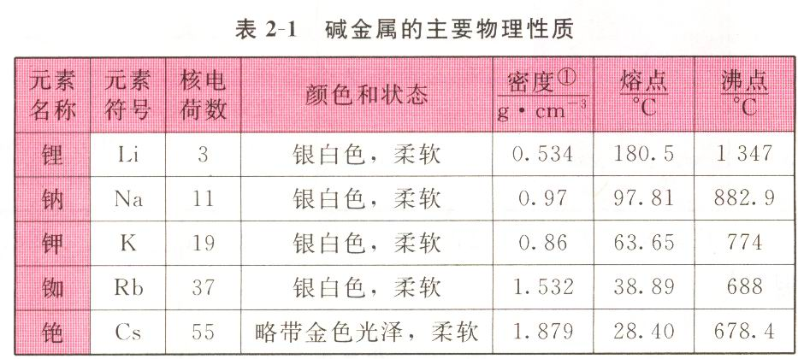
碱金属元素
一、物理性质的相似性和递变性

Slide 24
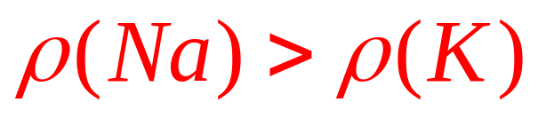
[相似性]
都呈银白色的金属光泽（除铯略带金色以外），质软，密度小，熔点低，有强的导热、导电性能。
[递变性]
随着核电荷数的递增，碱金属熔沸点逐渐降低，密度逐渐增大（Li、Na、K的密度<1g/cm³ ,Rb、Cs的密度>1g/cm³ ） 。

Slide 25
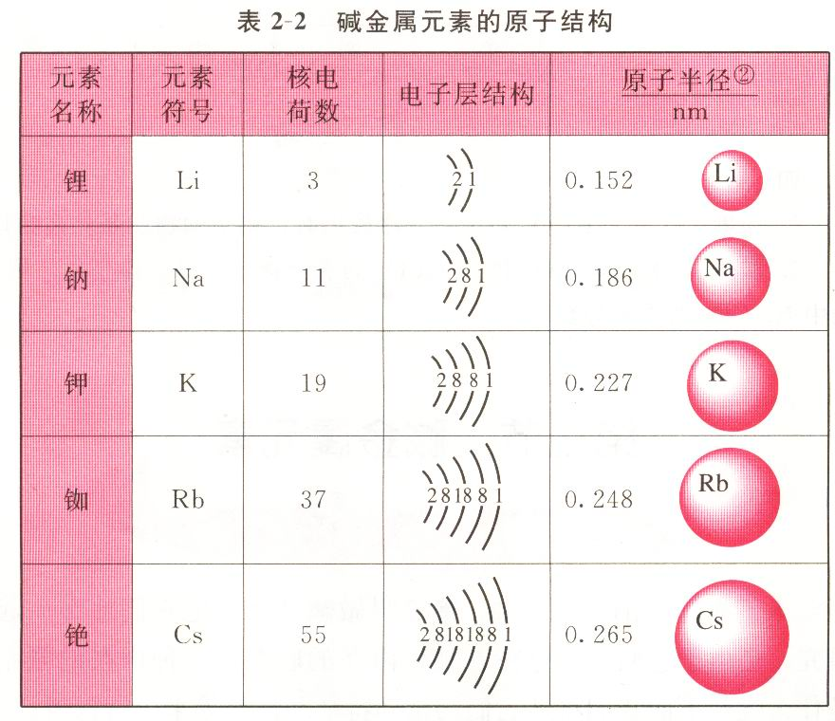
二、原子结构的相似性和递变性

Slide 26
三、化学性质：
①从锂到铯，碱金属随着核电荷数增多，原子半径增大，失电子能力逐渐增强，金属性逐渐增强：Li<Na<K<Rb<Cs均为活泼金属，是强还原剂。活泼性逐渐增强，表现在剧烈程度、产物。
②能与水剧烈反应，生成氢氧化物和氢气，从锂到铯与水反应越来越剧烈，对应的碱的碱性越来越强LiOH<NaOH<KOH<RbOH<CsOH 。
③在空气中迅速被氧化：从锂到铯反应越来越剧烈，生成物越来越复杂。
锂：氧化物
钠：氧化物；过氧化物
钾、铷、铯：比过氧化物更复杂的氧化物。

Slide 27
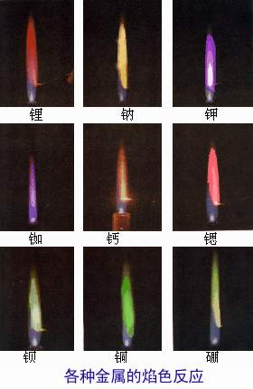
二、碱金属的焰色反应

Slide 28
焰色反应
某些金属或其化合物在灼烧时，使火焰呈现特殊的颜色。这在化学上叫做焰色反应。
1、用途：
检验金属和金属离子的存在
2、实验操作要点
干烧、蘸烧、洗烧
3、记住：钾（透过蓝色钴玻璃）、钠焰色反应颜色。

Slide 29
（1）实验步骤：干烧、蘸烧、洗烧
干烧：实验前将铂丝烧至与火焰焰色相同
蘸烧：蘸取待测物灼烧看颜色
洗烧：每次做完实验都必须用稀盐酸洗净铂丝，烧至与火焰焰色相同
（2）实验注意：
a．焰色反应为物理变化，不是化学变化，是元素的性质，无论是金属单质还是离子都可以发生焰色反应；
b．观察K的焰色是要透过蓝色钴玻璃，避免Na的干扰，因为K中往往含有Na杂质；
c．焰色反应实验不一定用铂丝，只要灼烧时无特征颜色的金属丝都可，如无锈的铁丝。
（3）焰色反应的应用：鉴别物质，如焰色为黄色，则含有Na元素，焰色为紫色则含有K元素等；用作节日礼花等

Slide 30
[例6]用光洁铂丝取少量无色溶液，在无色火焰上灼烧直接观察到火焰呈黄色，则下列叙述中正确的是 （ ）
A．一定只含有Na⁺
B．一定含有Na⁺，可能含有K⁺
C．既含有Na⁺又含有K⁺
D．可能含Na⁺或K⁺
B

Slide 31
[例7]下列有碱金性铷(Rb)的叙述中，正确的是
( )
A、灼烧氯化铷时，火焰有特殊颜色
B、硝酸铷是离子化合物，易溶于水
C、在钠、钾、铷三种单质中，铷的熔点最高
D、氢氧化铷是弱碱
AB

Slide 32
1、在200℃时，11.6gCO₂和H₂O的混合气体与足量的Na₂O₂反应，反应后固体增加了3.6g，则原混合气体的平均式量为（ ）
A.5.8 B.11.6 C.23.2 D.46.4
C
2、在一密闭容器中有CO、H₂、O₂共16.5g和足量的Na₂O₂，用电火花引燃，使起充完全反应，固体增加了7.5g，则原混合气体中O₂的质量分数为（ ）
A.36% B.54.5% C.40% D.33.3%
B

Slide 33
已知：①酚酞的变色范围：pH<8.2时为无色；pH在8.2~10之间为粉红色；pH>10至c(OH-)=6mol/L之间呈红色；在其它pH范围时均呈无色。②过氧化氢具有漂白性。回答下列问题：
现将0.39gNa2O2溶解在10.0mL水中，再向所得溶液中滴入2滴酚酞，溶液先变红，片刻后红色褪去。
(1)甲同学认为红色褪去的原因是由于溶液中c(OH-)较大，此种说法 (填“正确”或“不正确”)，通过估算说明理由。
(2)乙同学认为红色褪去的原因可能是由于反应中有过氧化氢生成，此种说法 (填“正确”或“不正确”)，并通过：①分析推理②提出假设③设计实验，来说明理由。
①分析推理
②提出假设
③设计实验
不正确
正确
假设反应中有过氧化氢生成。

Slide 34
练习
一、①将0.1L 1mol/L的Na₂CO₃溶液逐滴滴入到0.1L 1.25mol/L的盐酸中②将0.1L 1.25mol/L的盐酸逐滴滴入到0.1L 1mol/L的Na₂CO₃溶液中，两种操作产生的CO₂的体积比为（ ）
A.5∶2 B. 2∶5 C. 2∶1 D. 1∶1
A

Slide 35
二、实验室有甲、乙两瓶无色溶液，其中一瓶是稀盐酸，另一瓶是碳酸钠溶液，为了测定甲、乙两瓶溶液的成分及物质的量浓度，进行以下实验：
①取25mL甲溶液，向其中缓慢滴入乙溶液15mL，共产生224mL（标准状况）气体②取15mL乙溶液，向其中缓慢滴入甲溶液25mL ，共产生112mL（标准状况）气体。
（1）判断：甲是 溶液，乙是 溶液。
（2）实验②所发生反应的离子方程式为： 。
（3）甲溶液的物质的量浓度为 ；
乙溶液的物质的量浓度为 ；
（4）将a mL的甲溶液与等体积的乙溶液按不同的方式混合反应，产生气体的体积VmL（标准状况）的取值范围是 。
稀盐酸
碳酸钠
0.8mol/L
HCl+Na₂CO₃=NaCl+NaHCO₃
HCl+NaHCO₃=NaCl+CO₂↑+H₂O
1 mol/L
0≤V≤8.96a

Slide 36
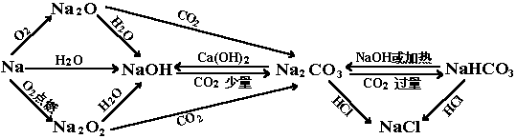
专题：钠及其化合物的转化关系

